Slide 1
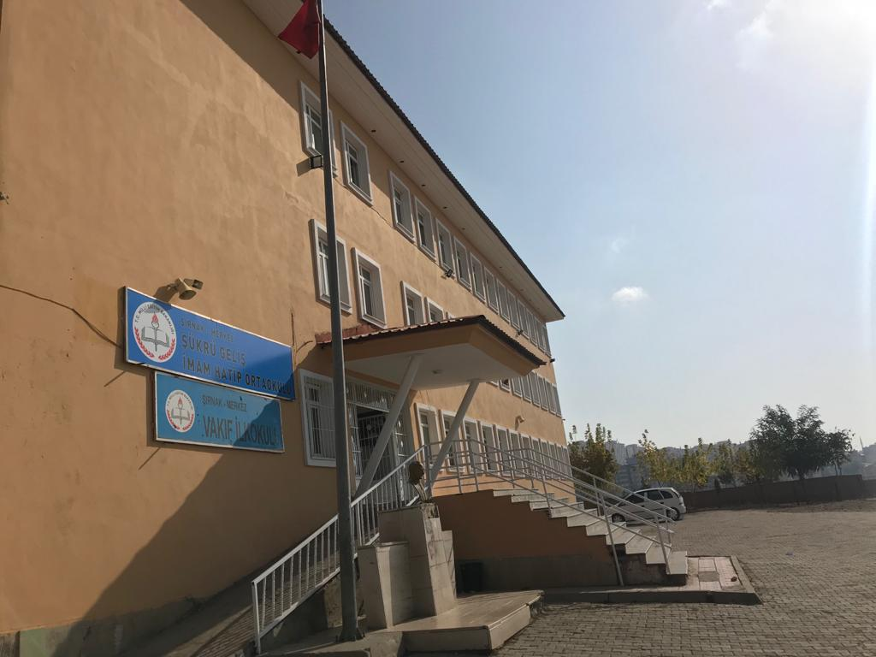
ŞÜKRÜ GELİŞ İMAM HATİP ORTAOKULU
Şırnak ilinin merkezinde Şehri Nuh Mahallesinde hayırsever iş adamı Hacı Şükrü Geliş tarafından yaptırılmıştır.
Okulumuz 2018 yılının Şubat ayından itibaren İmam Hatip Ortaokulu olarak hizmet vermektedir.

Slide 2
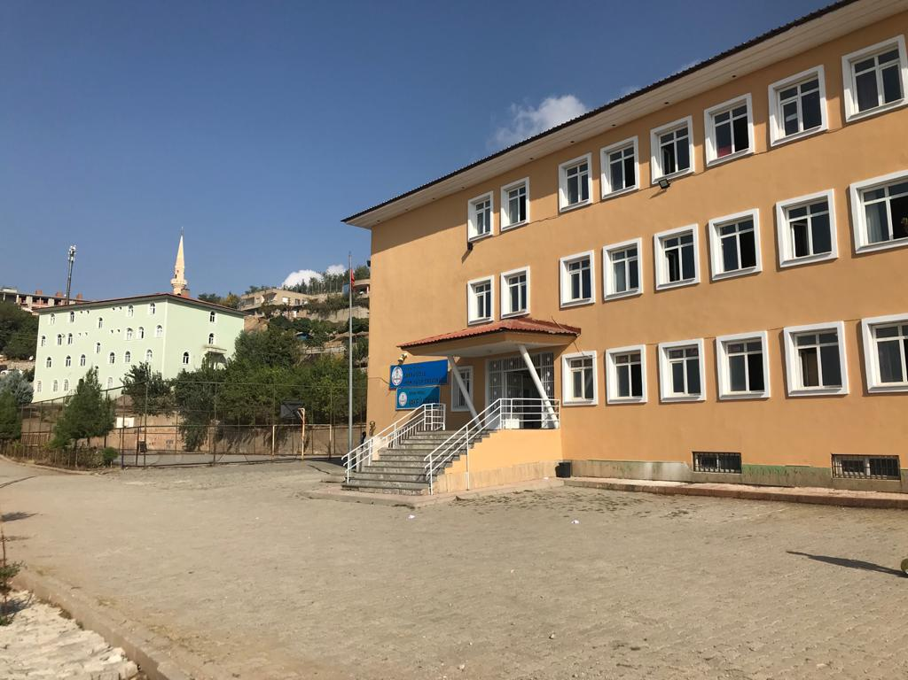
ŞÜKRÜ GELİŞ İMAM HATİP ORTAOKULU
OKULUMUZ HAKKINDA
Okulumuz bünyesinde;
18 derslik,
1 konferans salonu,
1 Fen Laboratuvarı,
1 Bilişim Teknolojileri Sınıfı,
1 Kütüphane bulunmaktadır.
Okulumuzda 29 öğretmen ile eğitim öğretim faaliyetleri sürdürülmektedir.

Slide 3
ŞÜKRÜ GELİŞ İMAM HATİP ORTAOKULU
ETKİNLİKLERİMİZ

Slide 4
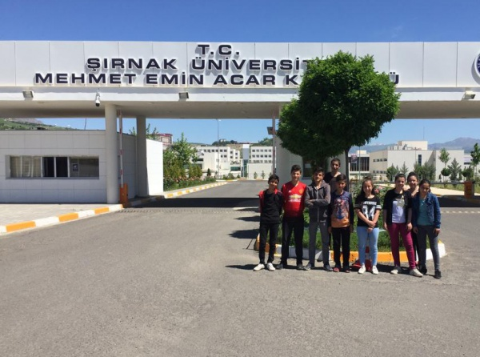
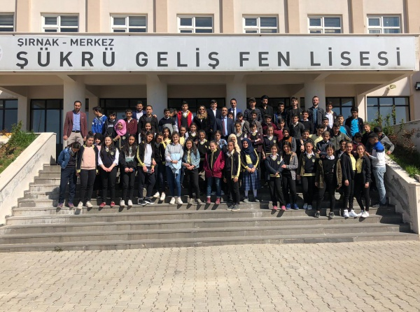
ŞÜKRÜ GELİŞ İMAM HATİP ORTAOKULU
TANITIM GEZİLERİMİZ

Slide 5
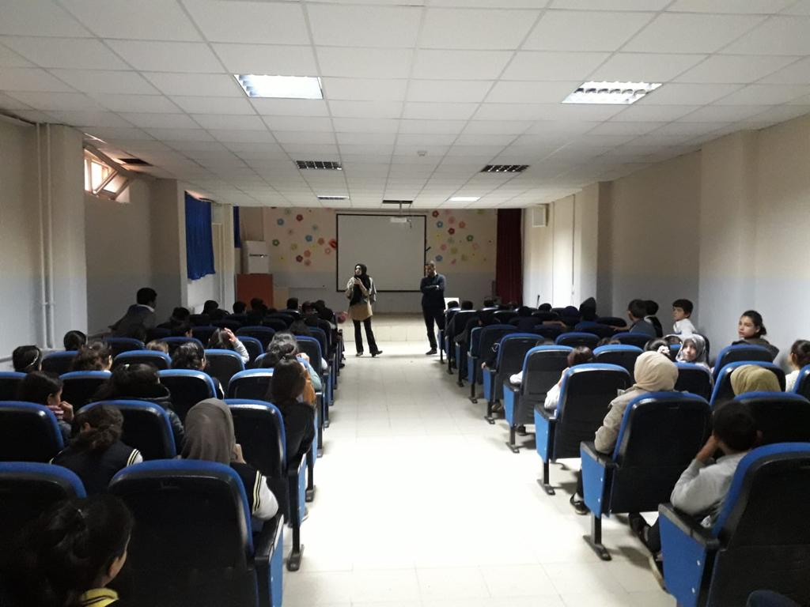
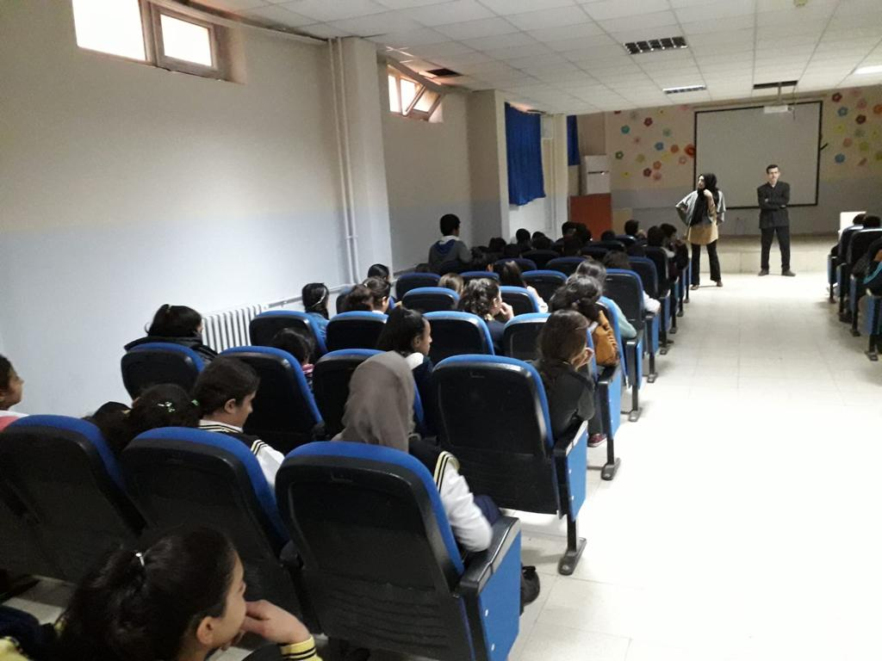
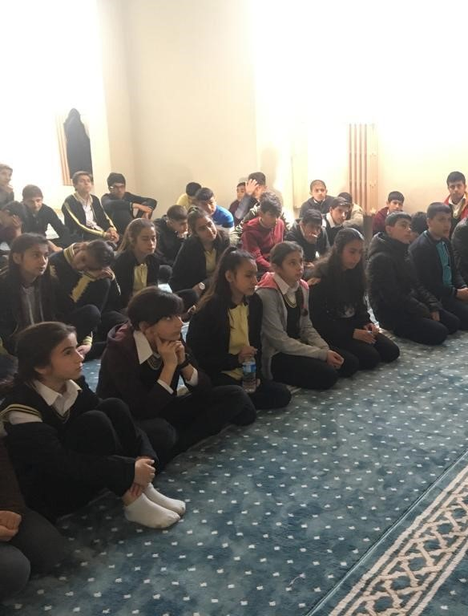
ŞÜKRÜ GELİŞ İMAM HATİP ORTAOKULU
SEMİNERLERİMİZ

Slide 6
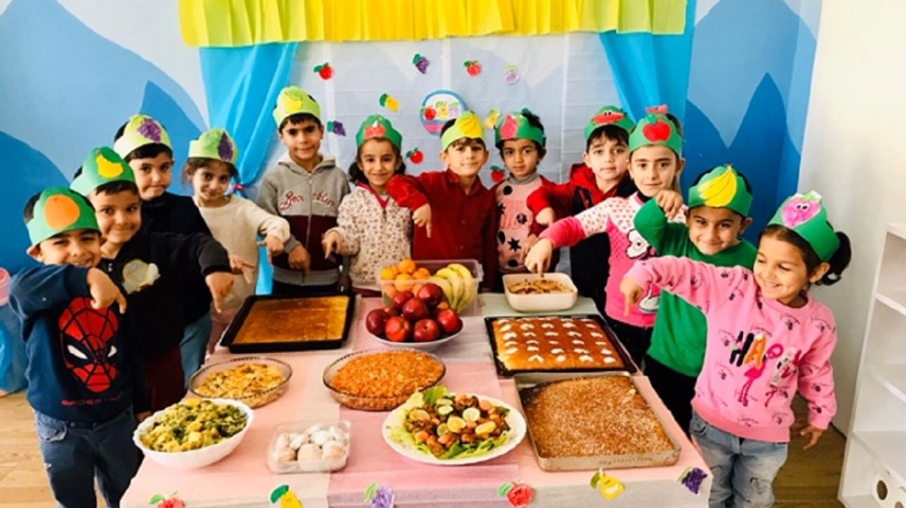
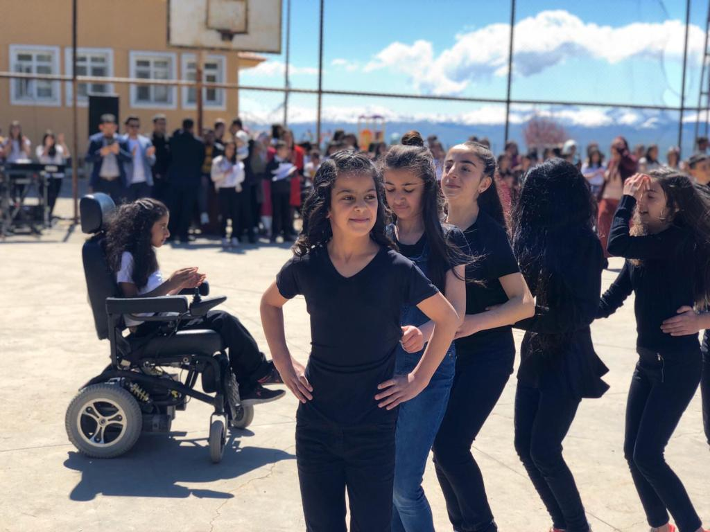
ŞÜKRÜ GELİŞ İMAM HATİP ORTAOKULU
SOSYAL ETKİNLİKLERİMİZ

Slide 7
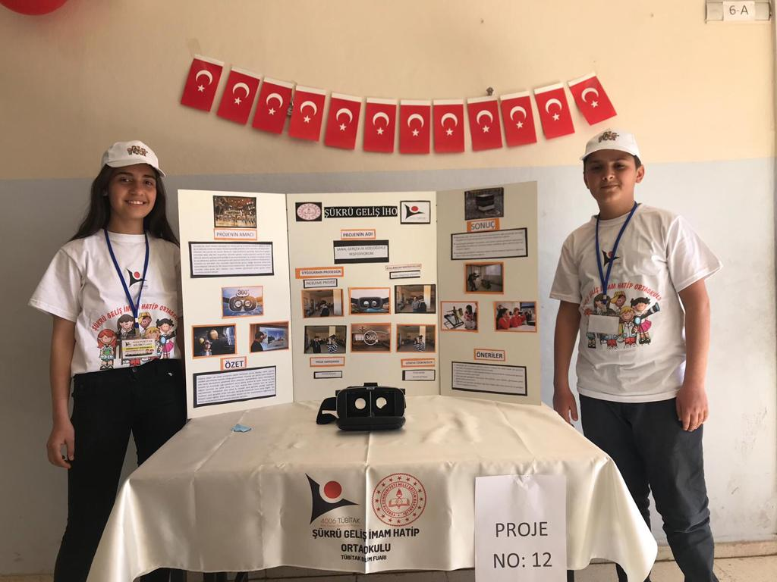
ŞÜKRÜ GELİŞ İMAM HATİP ORTAOKULU
PROJE VE YARIŞMALARIMIZ

Slide 8
ŞÜKRÜ GELİŞ İMAM HATİP ORTAOKULU
İLETİŞİM BİLGİLERİMİZ
Adres: Şehri Nuh Mahallesi, Gühüzok Sokak, Dış Kapı No:16 Merkez / Şırnak
Telefon: 0(486) 2167170

Slide 9
ŞÜKRÜ GELİŞ İMAM HATİP ORTAOKULU
SOSYAL MEDYA HESAPLARIMIZ
http://www.sukrugelisiho.meb.k12.tr/
Gelisiho
sukrugelisiho
sükrü gelis iho
sükrügelis iho

Slide 10
İLİM, İRFAN, MANEVİYAT ‘GELECEK BİZİMLE’

